Slide 1
d[-_-]b Basshunter

Slide 3
O Basshunter-ju
Njegovo pravo ime je Jonas Altberg
Glasbo je začel ustvarjati leta 1999
Aprila 2006 je prvič prišel v stik s pravo glasbeno industrijo
Izdal je prvi komad Boten Anna

Slide 4
Albumi
Do zdaj je izdal tri svoje albume:
LOL
Boten anna
Now You`re gone

Slide 5
Basshunter-jevi znaki
d[-_-]b - Basshunter...
<(^^,)> - Zadovoljen...
<(`-`)> - Dobro opravljeno..
(-_-) - Erhhh...
(0_o) - WTF??

Slide 6
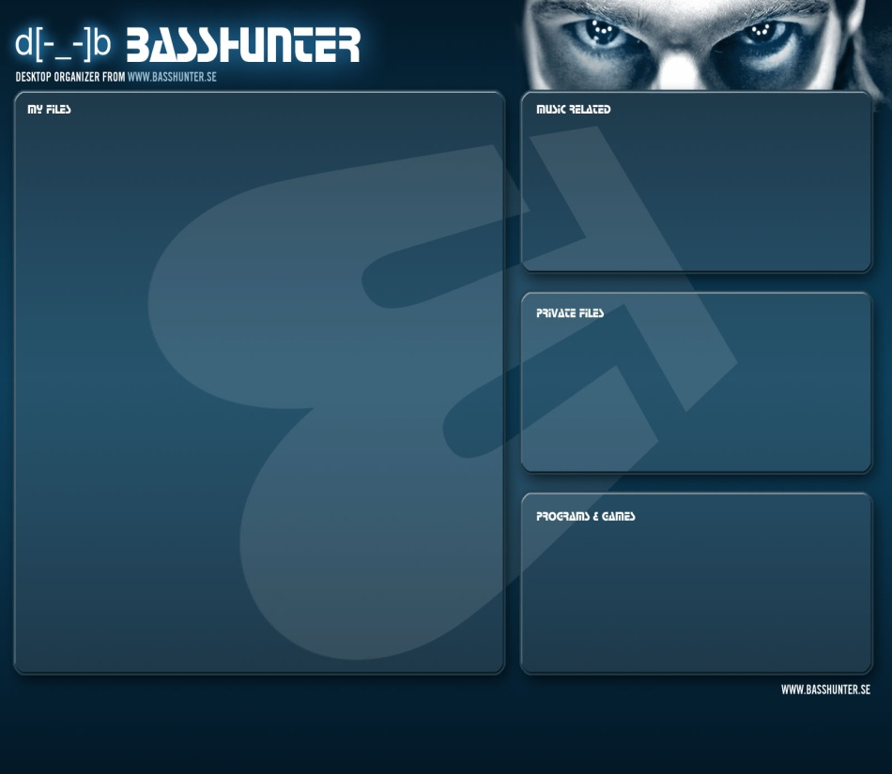
Slike(logo)

Slide 7
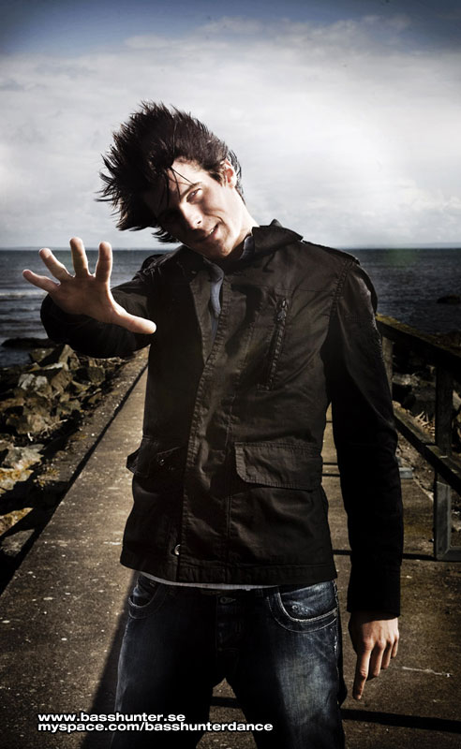
Slike(d[-_-]b )

